Slide 1
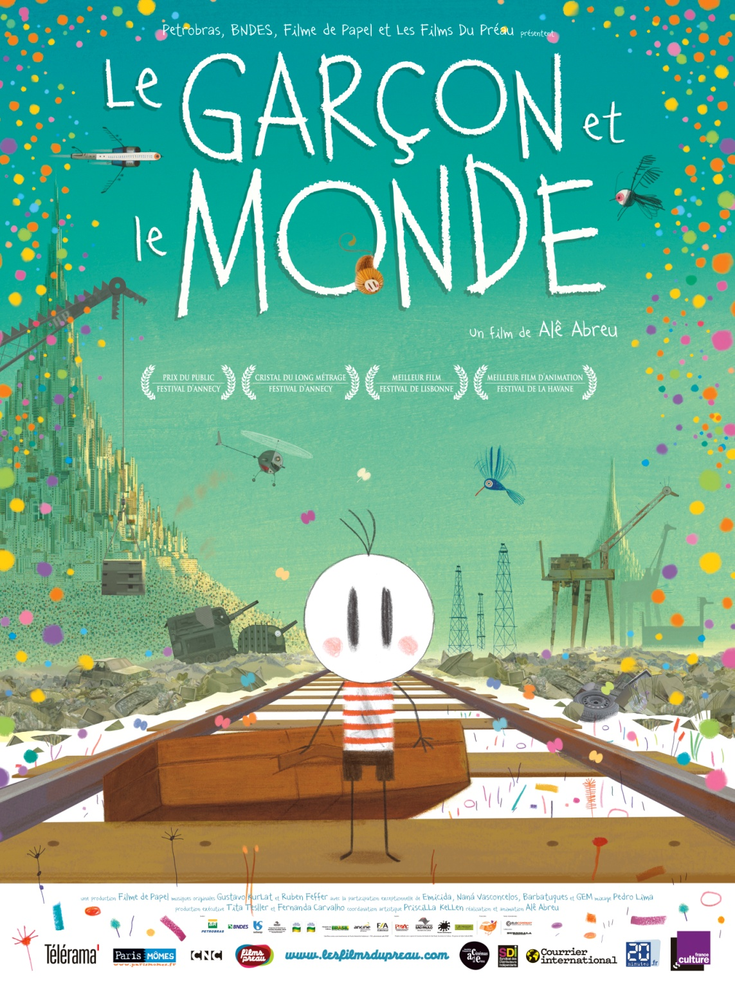
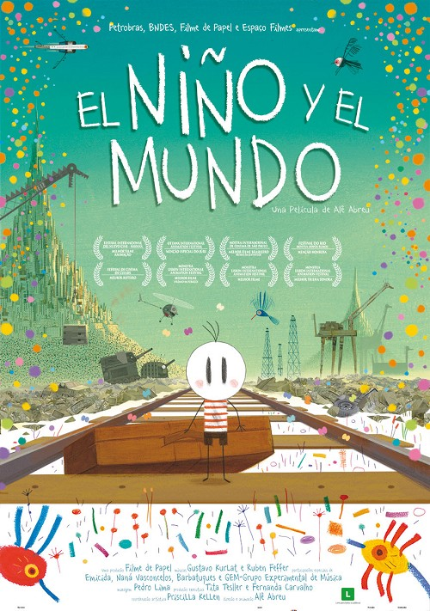
Le Garçon et le monde - 2014
Alê Abreu, ou Alexandre Cesario de Abreu à l'état civil, est né à Sao Paulo, au Brésil, le 6 mars 1971

Slide 2
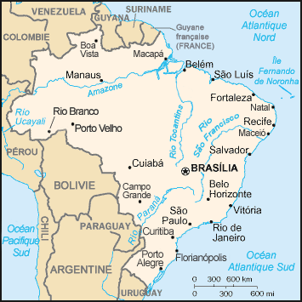
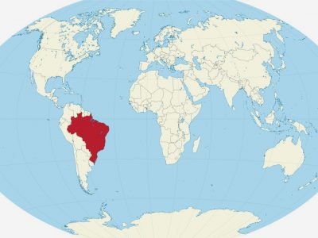
Le Brésil
8 514 876 km2 – 212 millions d’habitants – 5ème plus grand pays de la planète

Slide 3
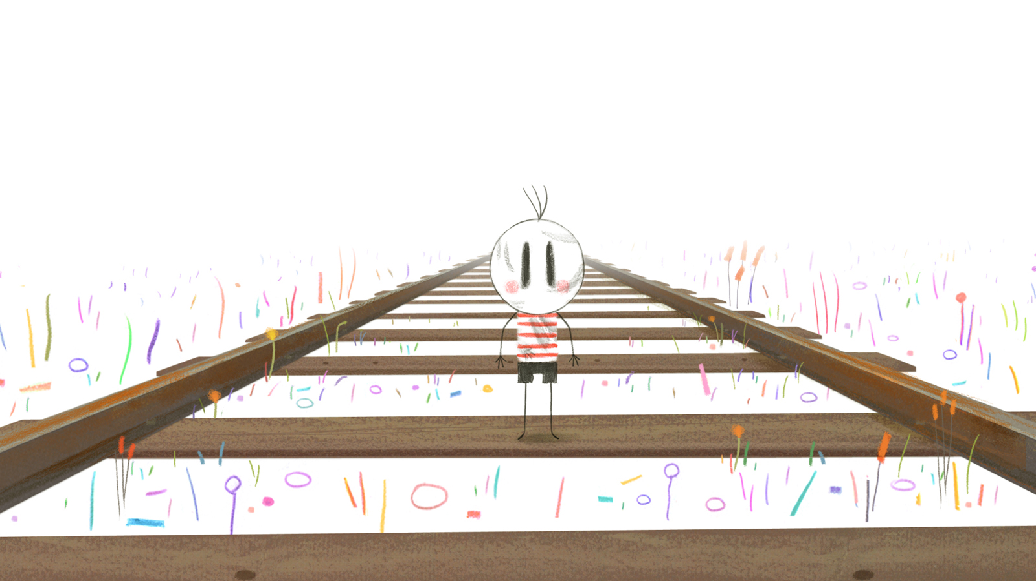
Un voyage initiatique
« Comme tous les enfants, le garçon croit que tout est possible. Et croire que tout est possible donne une force inébranlable. »

Slide 4

Le sens de la conjonction de coordination
« et »

Slide 5
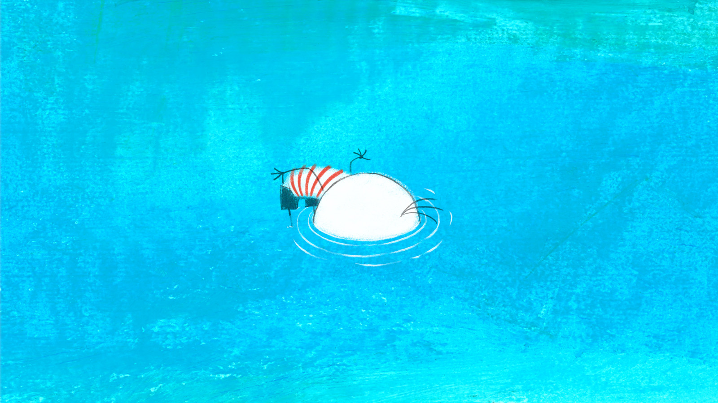
Un point de vue, un « style »

Slide 6
“Je ne cherchais pas nécessairement à dessiner comme un enfant, mais je cherchais la même liberté qu'ils ont quand ils dessinent.”
Dans Le Garçon et le monde, libre comme un enfant, Alê Abreu mélange toutes sortes de couleurs et de techniques :
pastels à l'huile, crayons de couleurs, feutres hydrographiques ou même stylo à bille ainsi que tous les types de peinture.
Il a également intégré très librement dans ses fonds et ses graphismes des collages de journaux ou de revues.
Comme en témoigne le début du film, le style d'Alê Abreu repose sur le flux et le reflux du vide et du plein.
        Dossier de presse du film

Slide 7
Et la langue ?
« Nous voulions être dans le regard de l'enfant, être à la fois universels et latino-américains.
Ce regard nous a permis une immense liberté de création : nous avons imaginé un autre pays, une autre planète et nous avons inventé des dialogues. Il s'agit au départ de dialogues en portugais que nous avons fait prononcer à l'envers par les acteurs. »

Slide 8
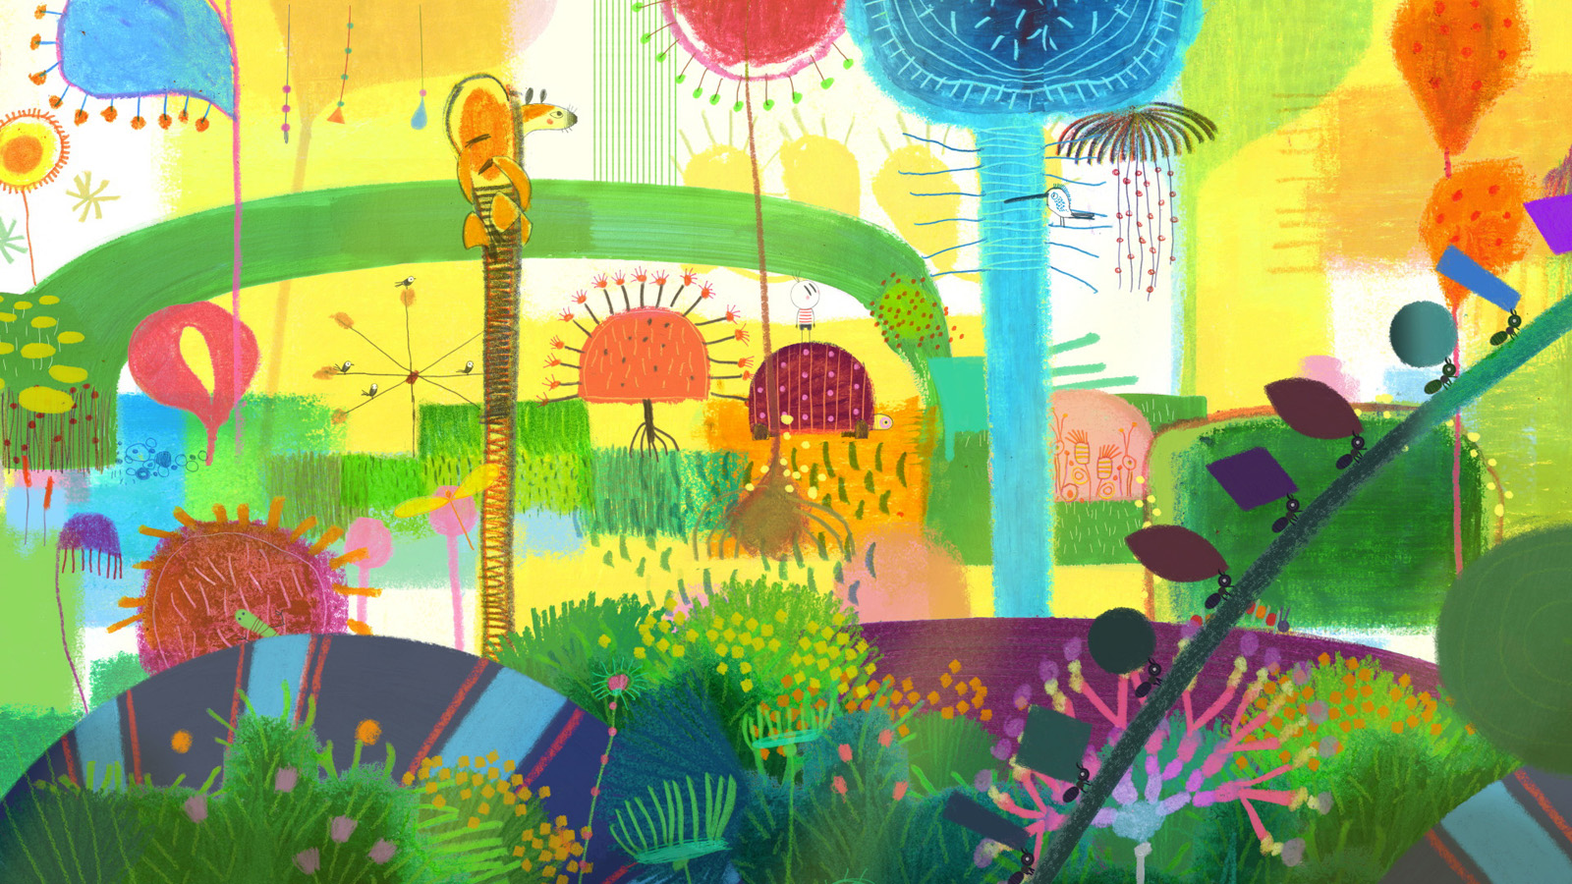
Un peu de joie enfantine

Slide 9
Une fourmilière de professionnels
Alê Abreu a dessiné tous les décors ainsi que toutes les animations, mais tous postes confondus, artistiques et techniques, 150 professionnels dont 20 animateurs, ont travaillé sur Le Garçon et le monde.
La création de Le Garçon et le monde a exigé cinq ans de travail :
  un an et demi de développement,
  trois ans de production
  six mois de préparation à la sortie du film au Brésil.

Slide 10
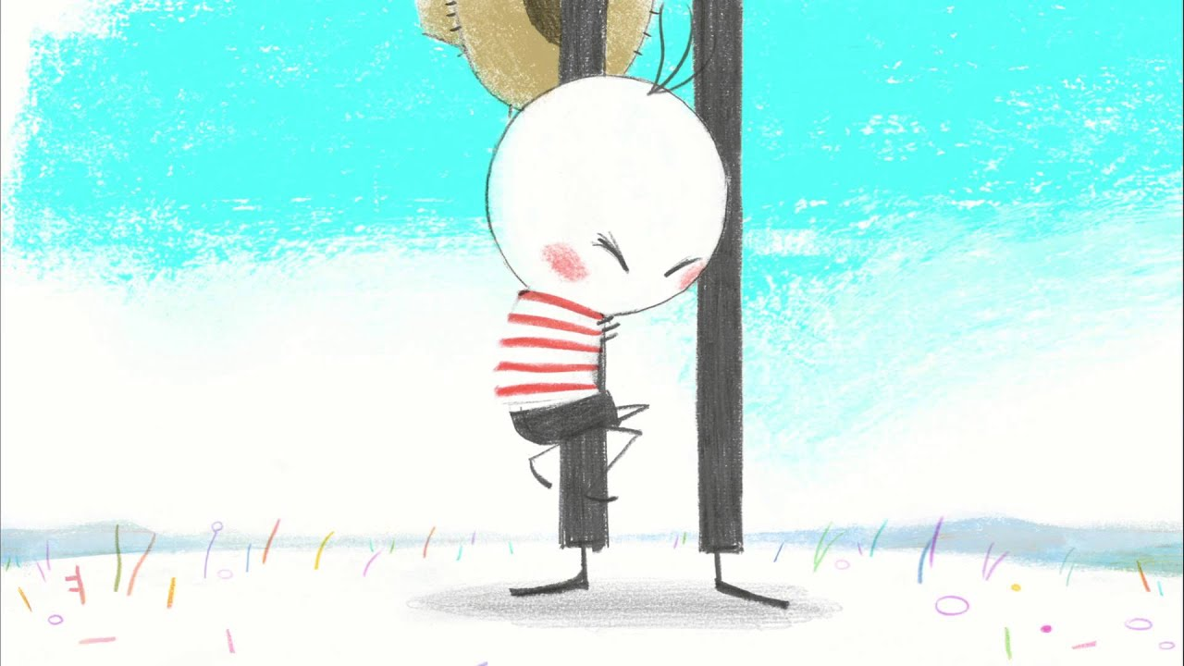
Une souffrance initiale
Le mobile de la quête - Le père ? Soi-même ?

Slide 11
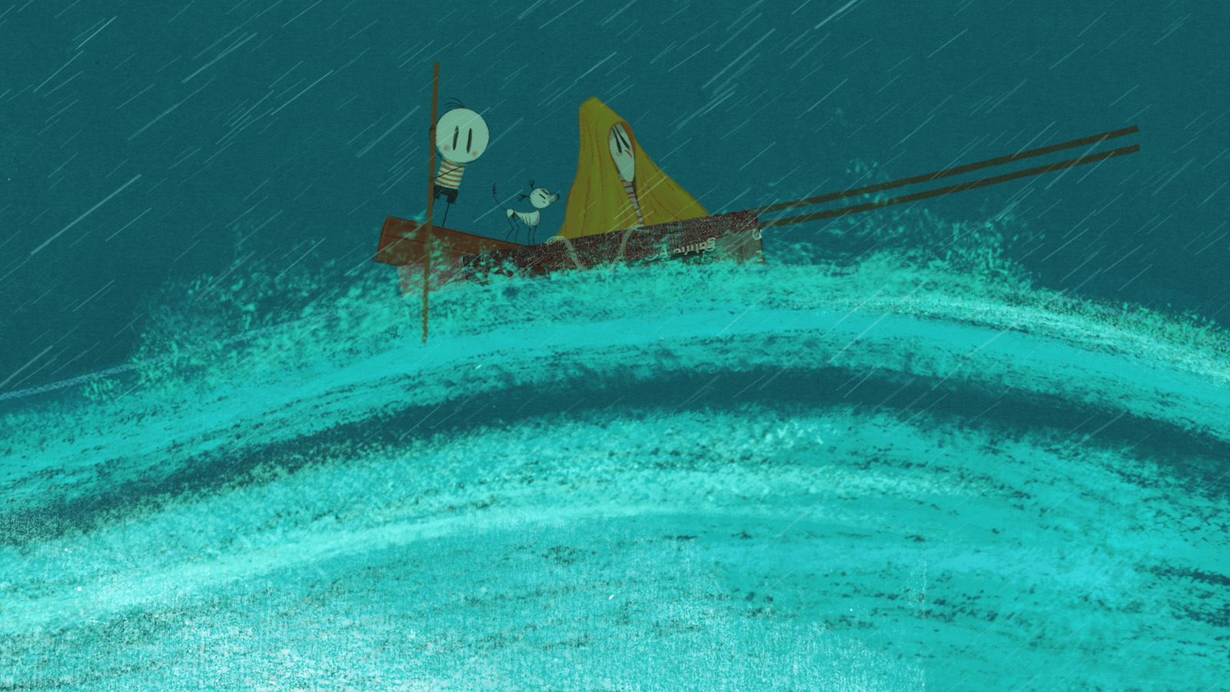
L’Aventure avec un grand « A »

Slide 12
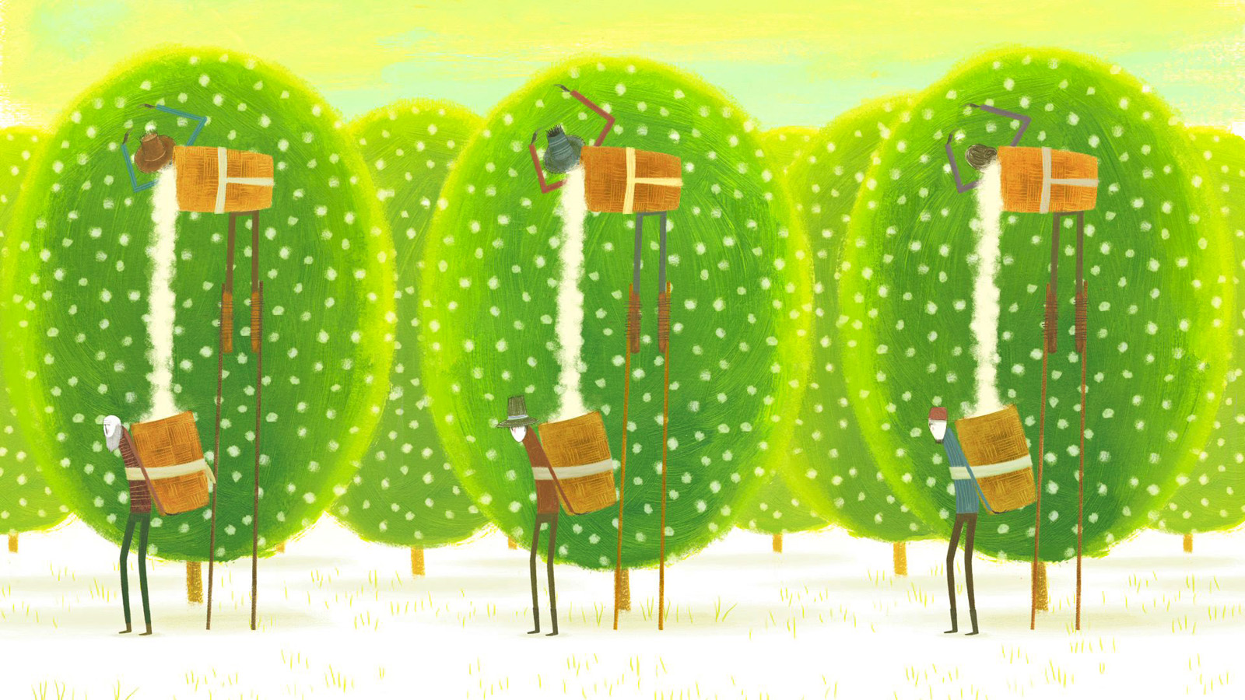
L’esclavage à la campagne

Slide 13
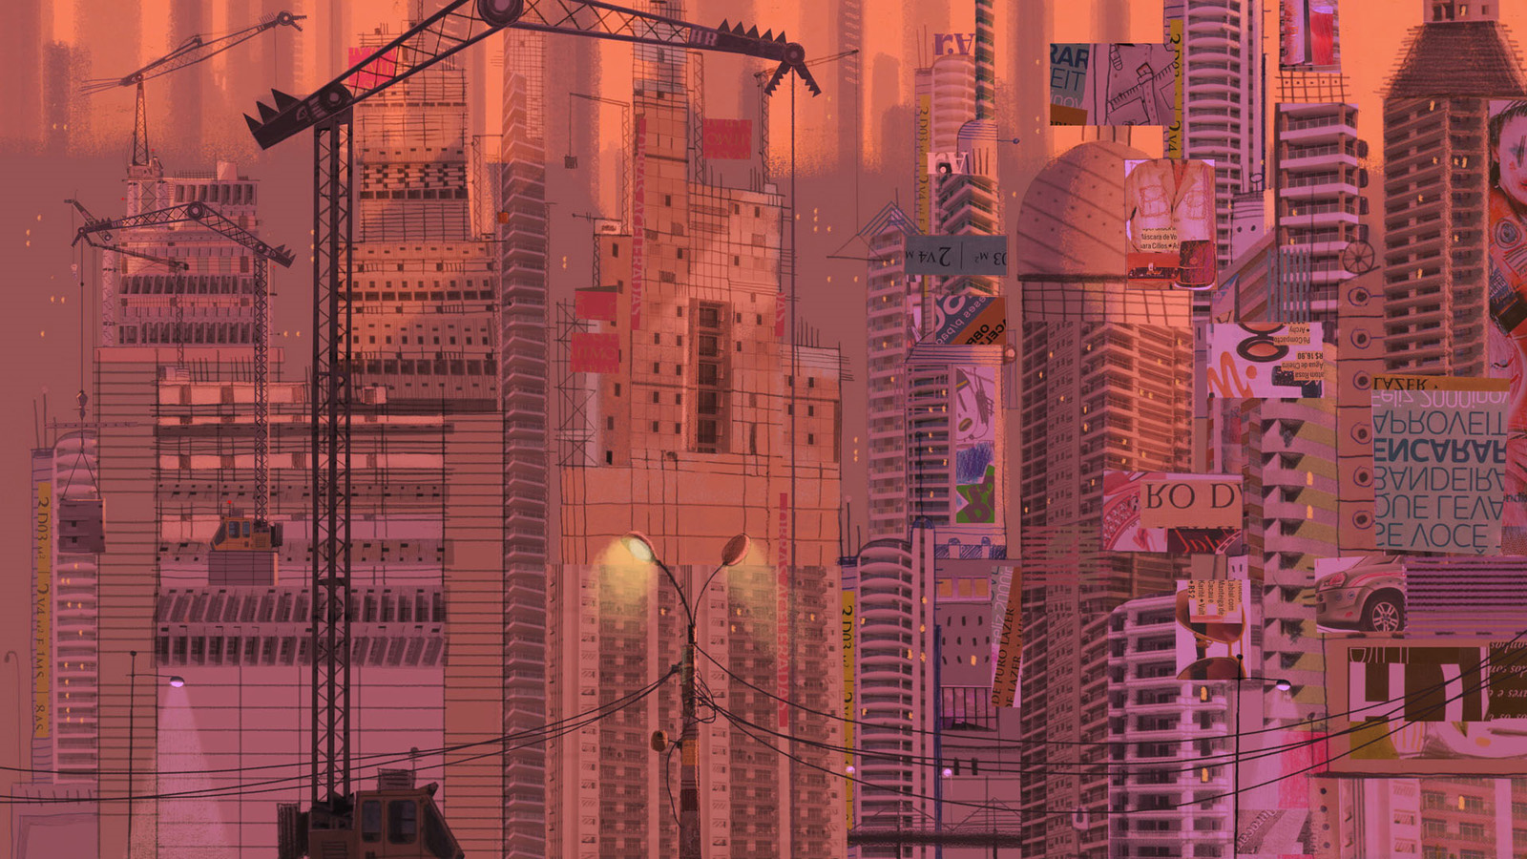
L’aliénation en ville

Slide 14
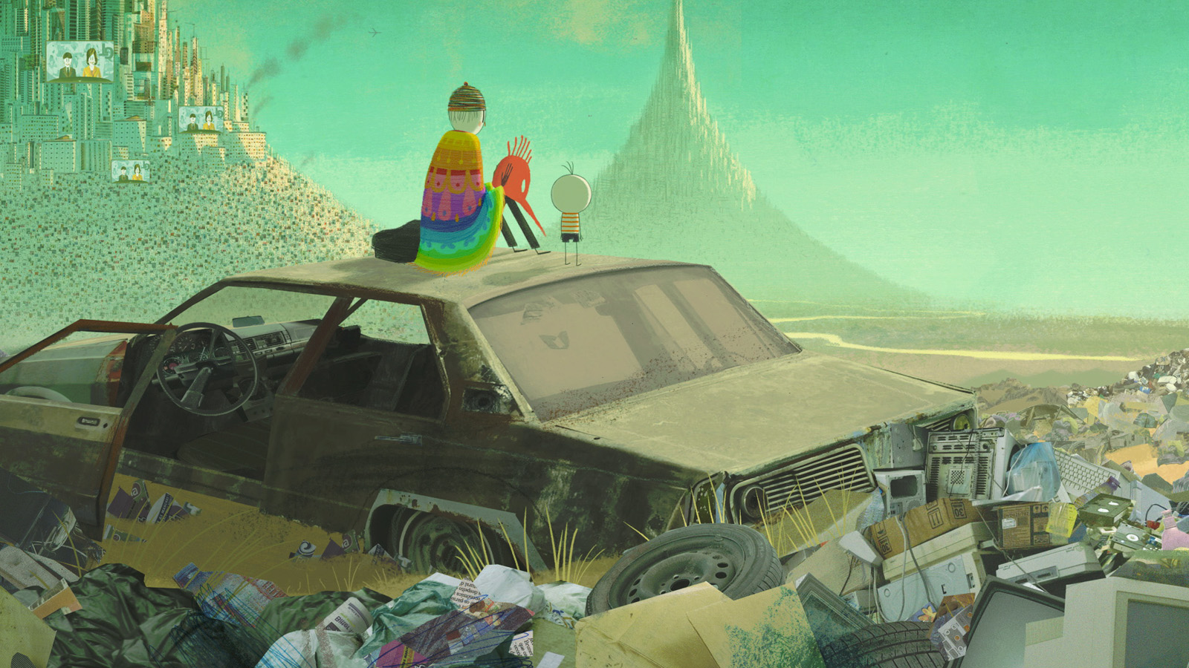
La pollution et le bidonville

Slide 15
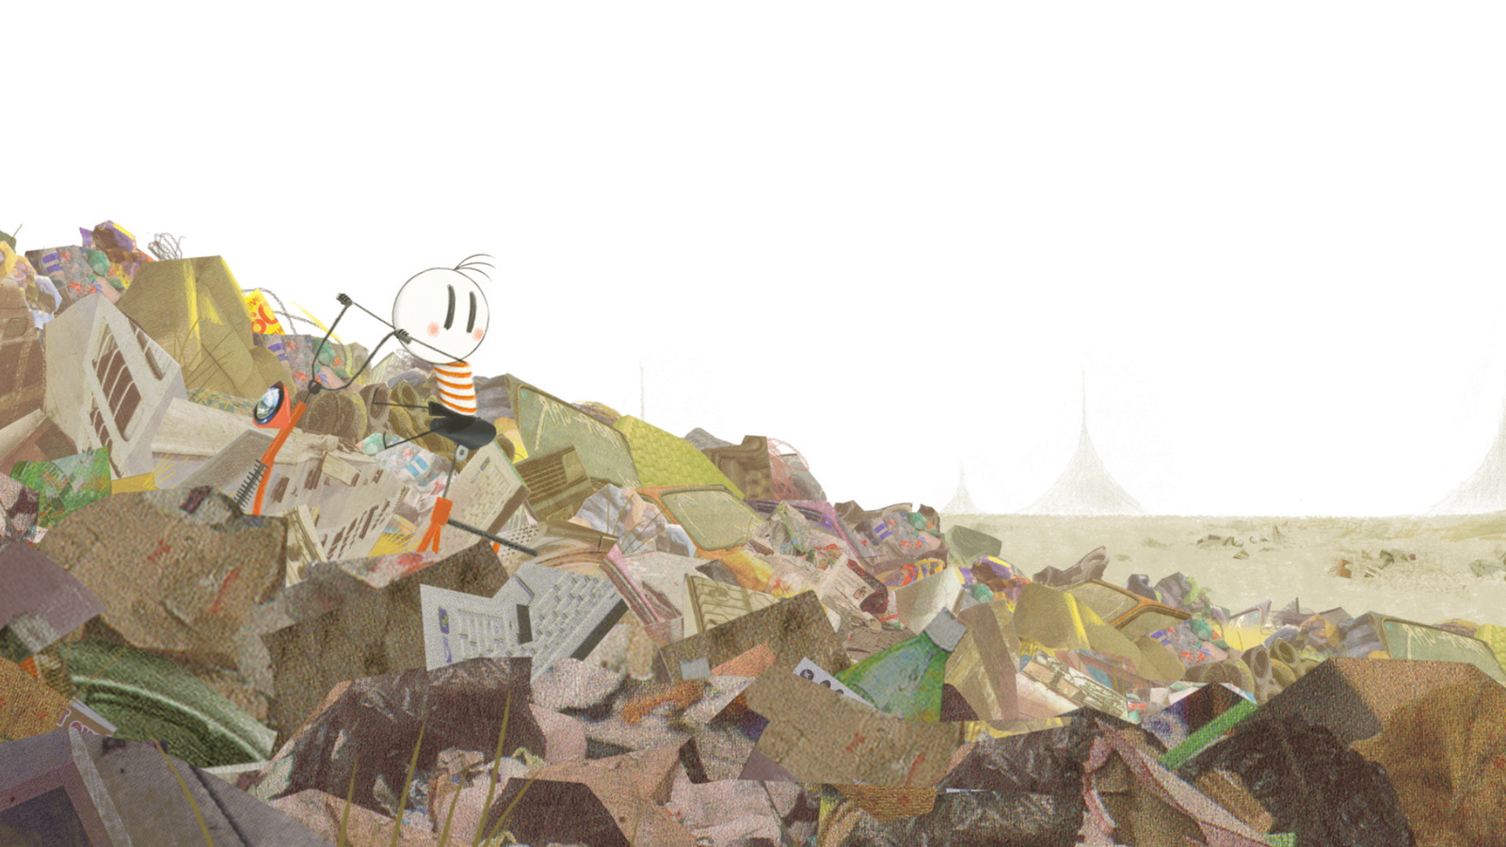
Et les déchets

Slide 16
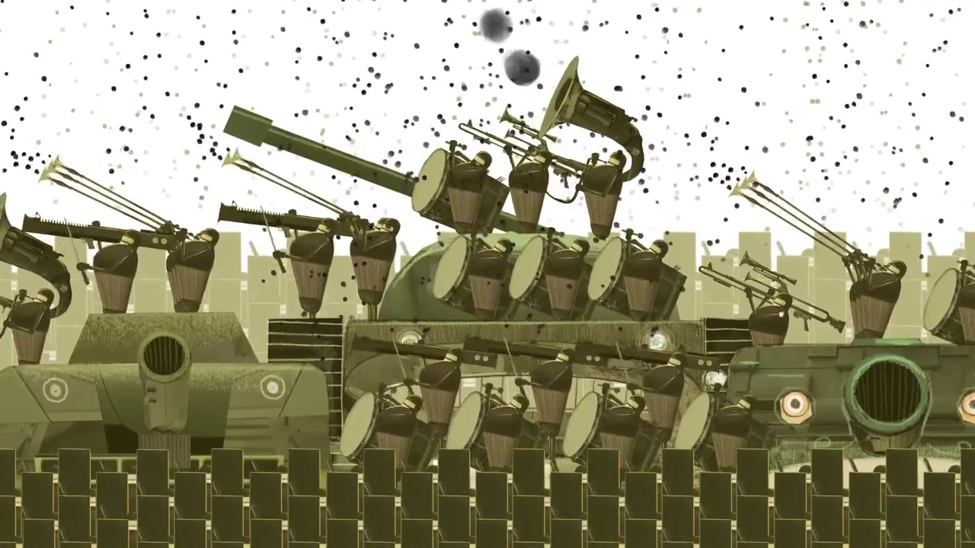
La guerre, civile ou non

Slide 17
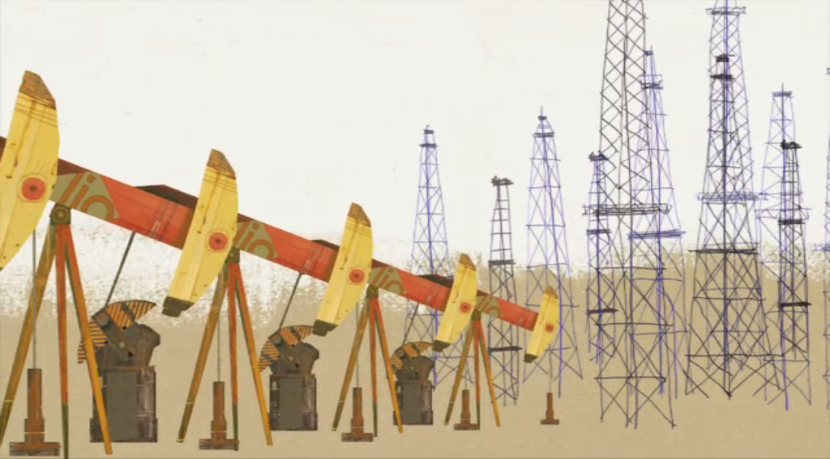
La surexploitation pétrolière

Slide 18
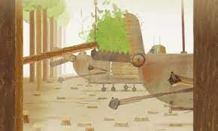
La déforestation

Slide 19
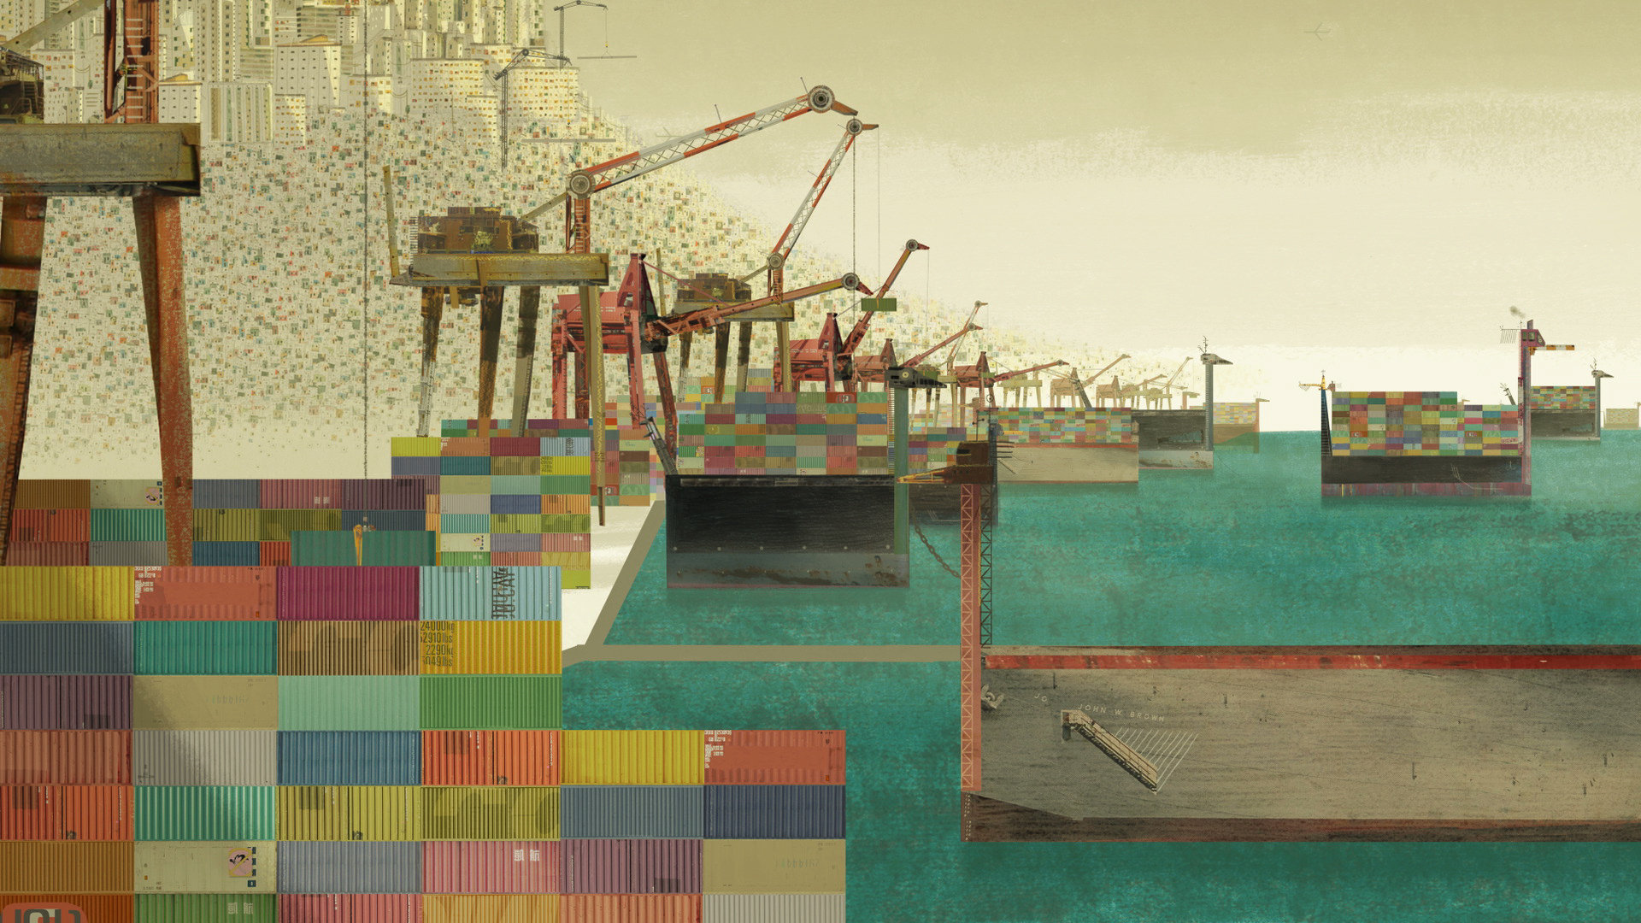
La mécanisation, le commerce international et le chômage

Slide 20
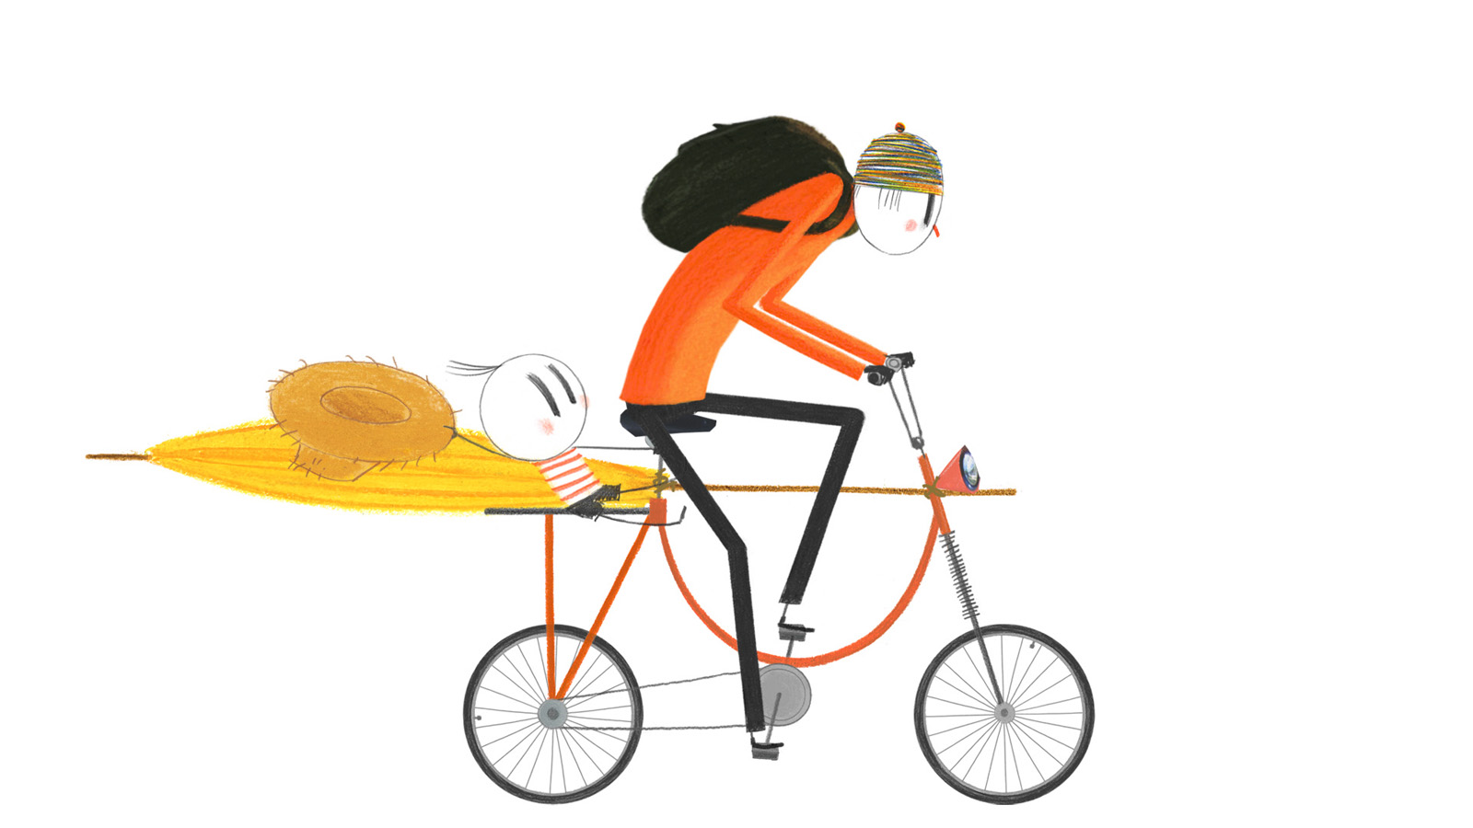
Mais l’entraide

Slide 21
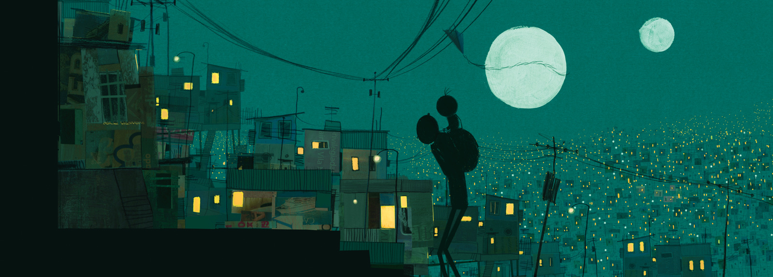
L’entraide, encore

Slide 22
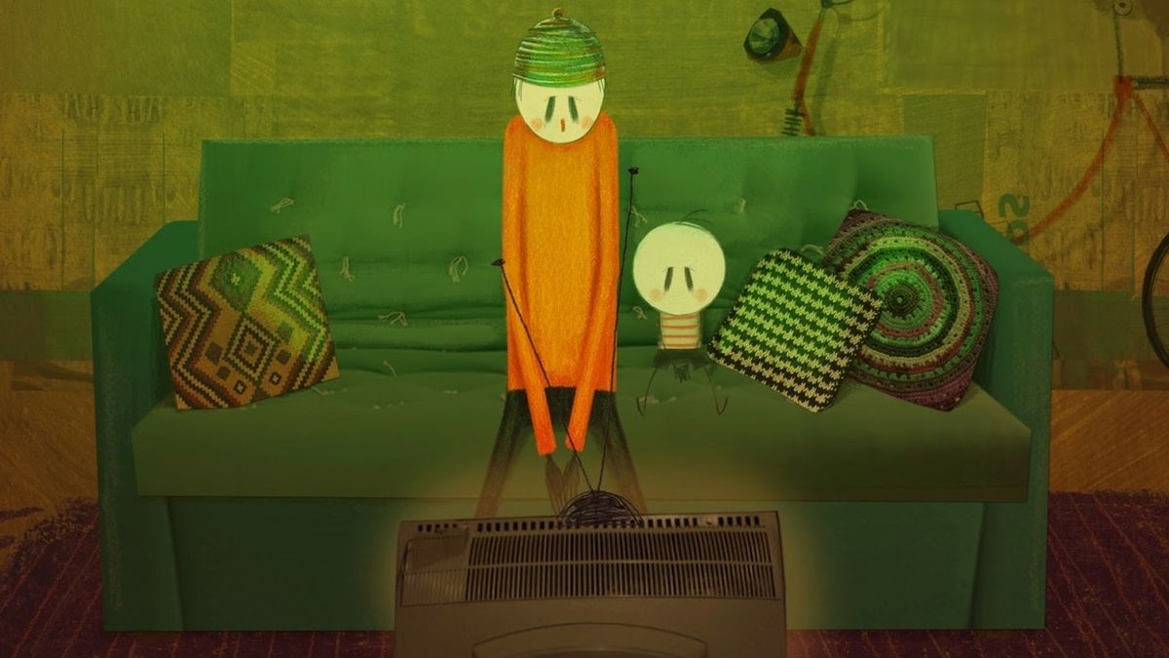
Mais l’épuisement, et la solitude

Slide 23
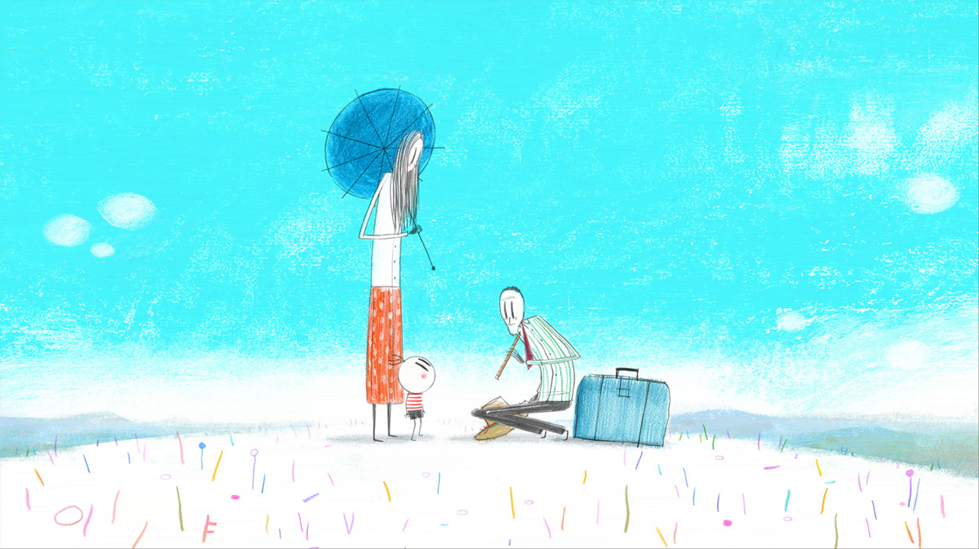
Mais la musique

Slide 24
« Nous avons traité la bande son du film comme un corps sonore, où musiques, ambiances et sons se mélangent et brisent les limites que nous rencontrons traditionnellement dans les films. Nous avons d'abord cherché la mélodie de la flûte qui ouvre et conclut le film. Tous les autres thèmes ont été créés à partir de ces quelques notes. Nous désirions que la création musicale, à l'image de l'animation, croise plusieurs rythmes et styles musicaux. » ->
Ruben Feffer et Gustavo Kurlat - Direction de la création musicale
Nana Vasconcelos – L’un des plus grands percussionnistes au monde, pour battre le tempo
Gem - Groupe de musiciens qui, en utilisant des objets improbables, notamment des déchets, fabrique ses propres instruments et invente un langage sonore unique. Compositions à mi-chemin entre bricolage sonore, bruit et musique
Barbatuques - Aux percussions interprétées par Nana Vasconcelos se mêlent celles des Barbatuques, groupe brésilien de percussions corporelles qui transforme voix et corps en instruments, frappant des mains, utilisant les torsse comme des tambours...
Emicida. - Rap mélancolique - « Les musiques de protestation sont à l'origine du film, et nous avons trouvé que le rap occupait aujourd'hui cette place. »

Slide 25
Pour résumer
« La force de résistance et de protestation contenue dans ces chansons et le fait que ces musiques soient porteuses d'un certain esprit de liberté et d'utopie, tout cela m'a motivé à faire ce film. »
« Ce film est comme un opéra, où la musique tient une place majeure dans la narration. »

Slide 26

Et les oiseaux

Slide 27

« La liberté et la normalisation, le rêve et la réalité, l'espoir et la peur, la lumière et l'ombre. Il existe une dualité et cela appartient à chacun de l'interpréter. J'aime penser que c'est un combat propre et personnel à chacun de nous. »

Slide 28
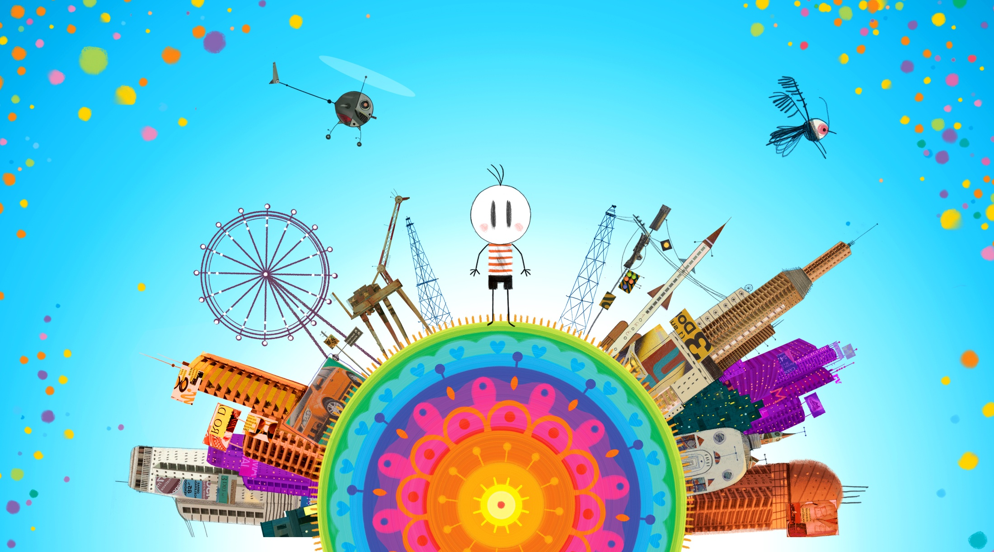
Le cercle, figure récurrente

Slide 29
Pessimisme ou optimisme ?
Un itinéraire de vie qui rencontre le mal :
  A) mal personnel : le départ du père, l’abandon, la solitude, la fatigue
  B) mal moral : l’indifférence, la violence, la domination
  C) mal social : l’exploitation, le capitalisme débridé, la mondialisation, l’extension des favellas
  D) mal écologique : la pollution, la surexploitation, la déforestation…
Ce mal débouche sur l’anonymat humain, l’animalisation des machines, une tristesse profonde, et la guerre (interne ou externe)
Mais un itinéraire de vie lié à la force de l’enfance, au rêve, et à la musique, la musique qui permet de contester, de se révolter, de rêver, de s’élever…

Slide 30
« Ce voyage peut être interprété littéralement, d'une manière réaliste, comme d'une façon plus symbolique. En ce sens, c'est une histoire très ouverte et je préfère que chacun ait sa propre idée sur ce qu'exprime cette aventure. »

Slide 31
